Slide 1
Fachhochschule Bielefeld
Softwaretechnik und Programmierung
Prof. Dr. Jörg Brunsmann
Software Engineering
Kapitel 8: Systemanalyse mit Analyseklassendiagrammen

Slide 2
Soft w are Engineering
Lernziele
Klassendiagramme mit UML modellieren können
Analyseklassendiagramme aus Anforderungen ableiten können
Ermitteln von Klassen, Attributen und Beziehungen für Analyseklassendiagramme

Slide 3
Klassendiagramme

Slide 4
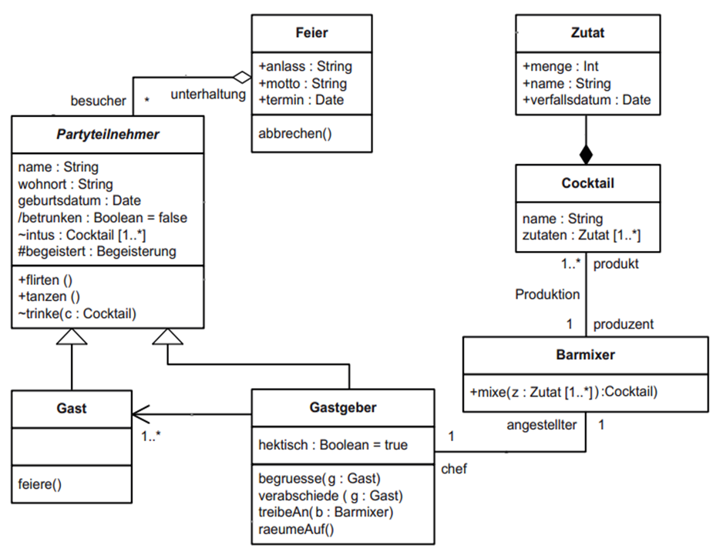
UML

Slide 5
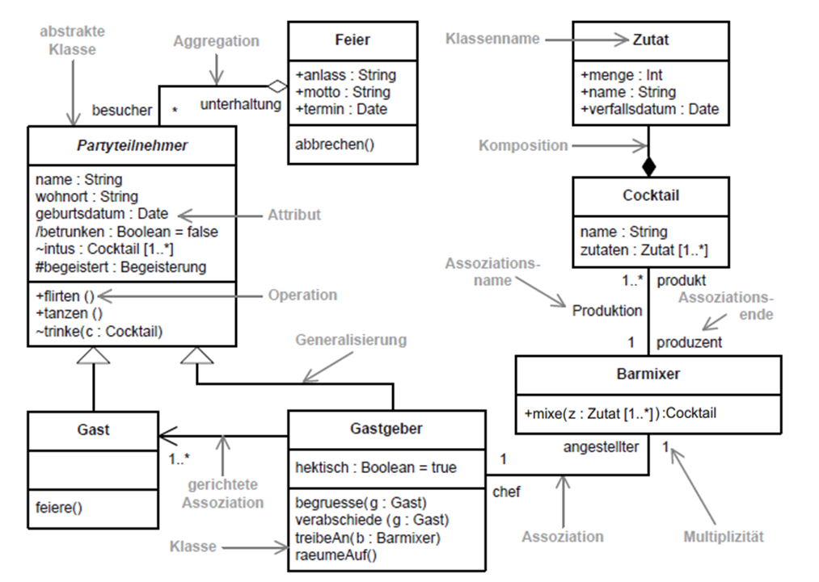
UML

Slide 6
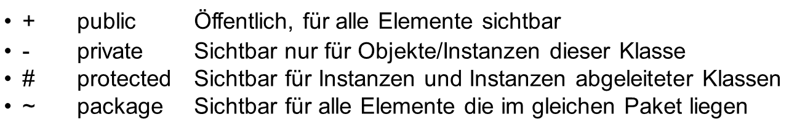
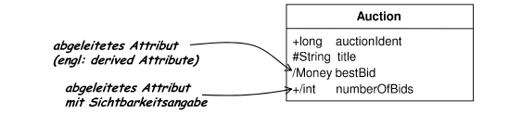
Sichtbarkeit: Definiert die Sichtbarkeit des Attributes für andere Elemente
Beispiel für berechnetes Attribut: Klasse mit Attribut für Preis. Abgeleitetes Attribut: Preis mit Mehrwertsteuer.
Keine Angabe der Sichtbarkeit = default. Default = package.
Statische Attribute & Methoden sind unterstrichen
Abstrakte Methoden und Klassen sind kursiv

Slide 7


Generalisierung und Spezialisierung
Oberklasse
Person
Generalisierung
Spezialisierung
Professor
St udent
Unterklasse
Hinweis: Mehrfacherbung ist in UML zulässig

Slide 8
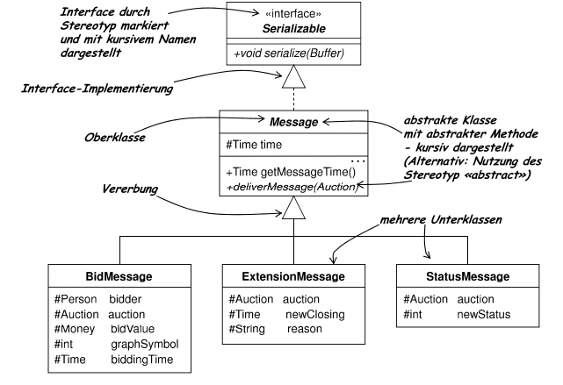

Slide 9
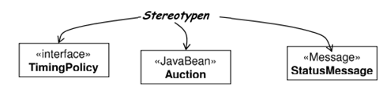
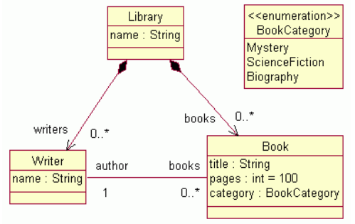
Stereotypen
Ein Stereotyp klassifiziert Modellelemente wie Klassen oder Attribute.
Durch einen Stereotyp wird die Bedeutung des Modellelements spezialisiert und kann so beispielsweise bei der Codegenerierung spezifischer behandelt werden.

Slide 10
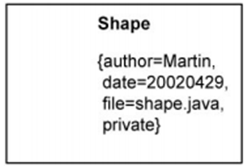
Merkmale
Ein Merkmal wird normalerweise in der Form {name = wert} notiert
{abstract} = {abstract = true}
Eigene Merkmale können definiert werden für Klassen und Attribute

Slide 11
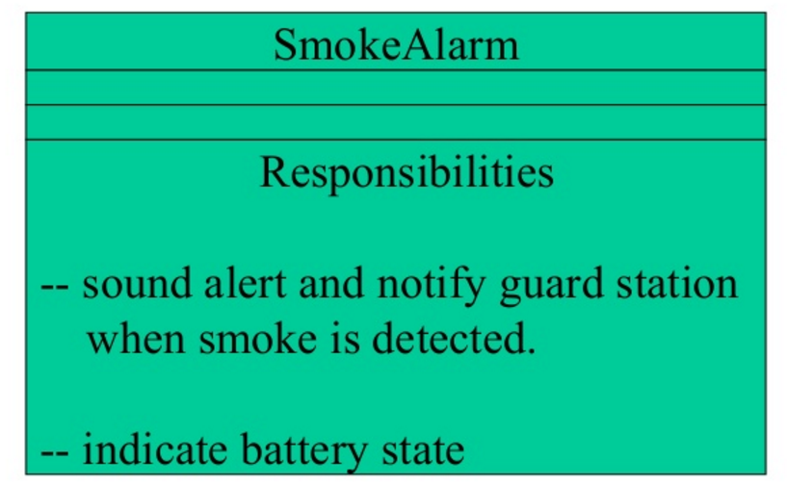
Verantwortlichkeiten (Responsibilities)
Ein Vertrag oder eine Verpflichtung einer Klasse, einen bestimmten Dienst auszuführen
Verantwortlichkeiten stehen im Klassendiagramm bei einer Klasse unter den Operationen
Werden selten verwendet

Slide 12
Assoziationen

Slide 13
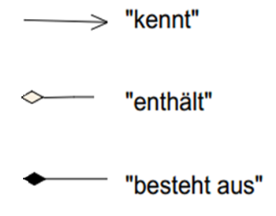
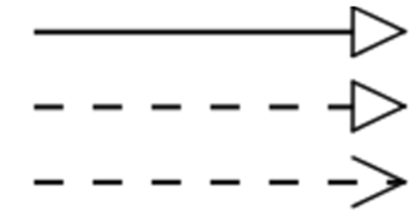
Arten von Assoziationen
Eine Assoziation modelliert Zusammenhänge zwischen Objekten von Klassen.
Hinweis: eine Assoziation (außer Vererbung und „implements“) modelliert stets Verbindungen zwischen Objekten, nicht zwischen Klassen
Einfache Assoziation
(gerichtet oder ungerichtet)
Aggregation
(schwache Aggregation)
Komposition
(starke Aggregation)
Vererbung „ist ein“, „erbt von“
Implementierung „realisiert“, „implementiert“
Abhängigkeit „ist abhängig von“
Gelesen in Richtung vom
Teil zum Ganzen: „ist Teil von“
Gelesen in Richtung vom
Teil zum Ganzen: „ist Teil von“

Slide 14
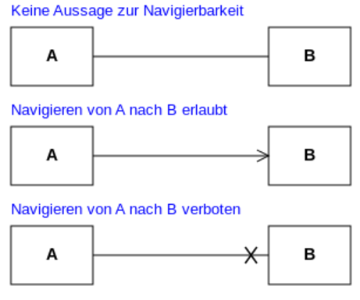
Navigierbarkeit
In welche Richtung kann über die Assoziation navigiert werden?

Slide 15
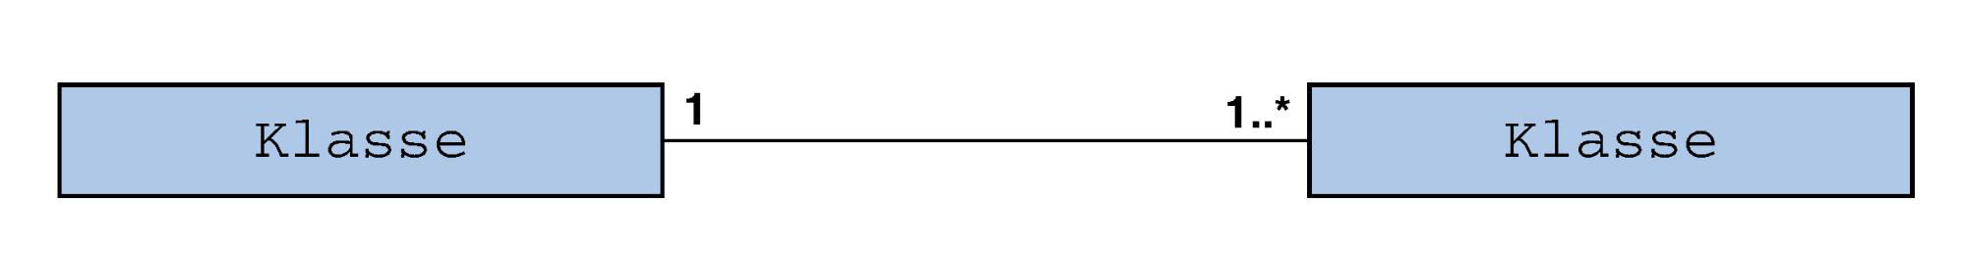
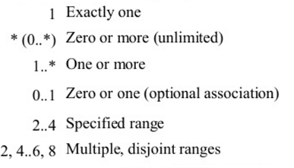
Kardinalität (=Multiplizität)
Definiert die Anzahl der Instanzen, die unter diesem Attribut abgelegt werden können
Zwingend genau eins
0 oder beliebig viele
Beliebig viele, mindestens eins
Optionales Attribut
Aus dem Bereich 2, 3 oder 4
Aus mehreren Bereichen

Slide 16
Kardinalität
Definiert die Anzahl der Objekte die zueinander in Beziehung stehen
Assoziationsname
Name der Assoziation (optional)
Dozent
Sem inar
1. . *
Vorlesung abhalt en
0. . *
+ Name
+ Vorname
+ Lehrer
+ Vorlesung + buchen()
Rolle
Definiert die Verwendung einer Klasse im Rahmen der Assoziation.
Bedeutung der Rollen:
Ein Dozent ist ein Lehrer und ein Seminar wird als Vorlesung abgehalten
Bedeutung Kardinalität:
Ein Dozent in der Rolle als Lehrer kann 0 oder beliebig viele Seminare in Form einer Vorlesung abhalten
Ein Seminar wird von 1 oder beliebig vielen Dozent abgehalten

Slide 17
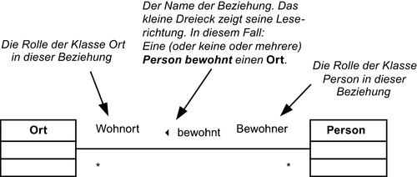
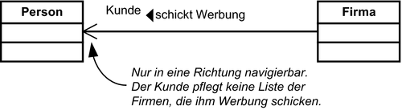
Rollenname

Slide 18
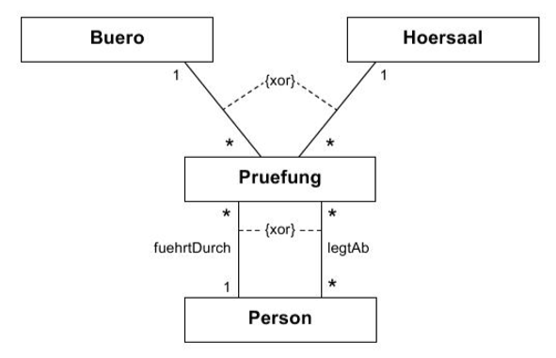
Assoziationen mit xor-Einschränkung

Slide 19
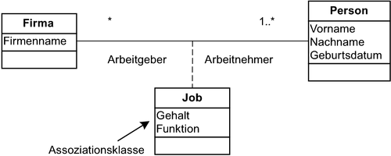
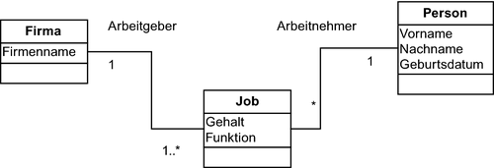
Assoziationsklassen

Slide 20
Aggregation
Aut o
verbaut
Mot or
0. . 1
0. . 1
1
mont iert
Reifen
Eine Assoziation wird immer als Aggregation modelliert, um eine schwache Beziehung zwischen einem „Ganzen“ und einem „Teil“ zu modelieren.
Beispiel: Ein Auto hat einen Motor. (Der Motor ist fest im Auto installiert, kann aber ausgetauscht werden). Deshalb kann das Auto als „Ganzes“ und der Motor als „Teil angesehen werden“. Das Teil kann ohne das Ganze existieren.
Navigierbarkeit nur von „Ganz“ → „Teil“ möglich
Keine Einschränkung der Multiplizität
Angabe der Multiplizität ist beliebig möglich ( siehe Beispiel 0..1 )
Ein Teil kann also in mehreren „Ganzen“ enthalten sein.
Ist keine Angabe vorhanden, gilt die Multiplizität „1“
0. . 4

Slide 21
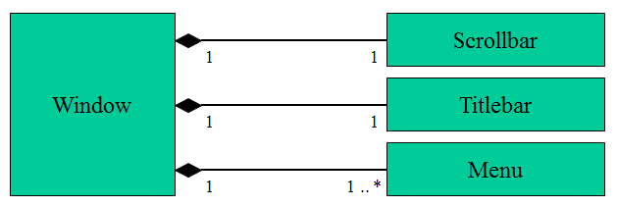
Komposition
Buch
1. . *
Seit en
Eine Assoziation wird immer als Komposition modelliert, um eine
starke „Beziehung zwischen einem „Ganzen“ und einem „Teil“ zu modellieren, die
„untrennbar“ verbunden sind.
Wird das Ganze zerstört, wird auch das Teil zerstört. Das Teil kann nicht ohne das Ganze existieren.
Navigierbarkeit nur von „Ganz“ → „Teil“ möglich.
Multiplizität ist beschränkt
Ein Ganzes kann beliebig viele Teile haben
Ein Teil kann nur in einem Ganzen enthalten sein
Erlaubte Multiplizitäten sind 0, 0..1, 1
Default ist „1“

Slide 22
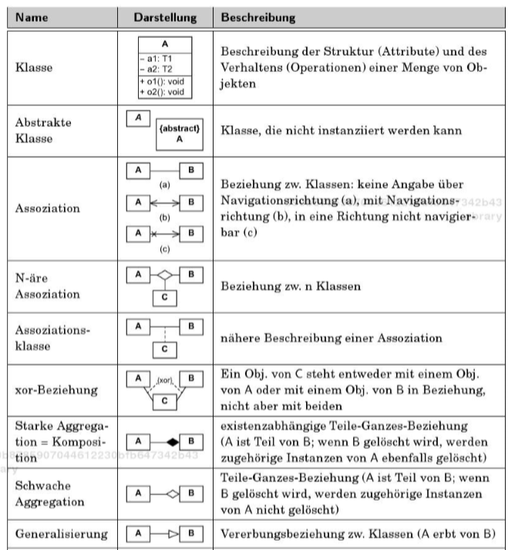

Slide 23
Logisch-statische Sicht
auf ein Softwaresystem mit Analyseklassendiagrammen
in der Systemanalyse

Slide 24
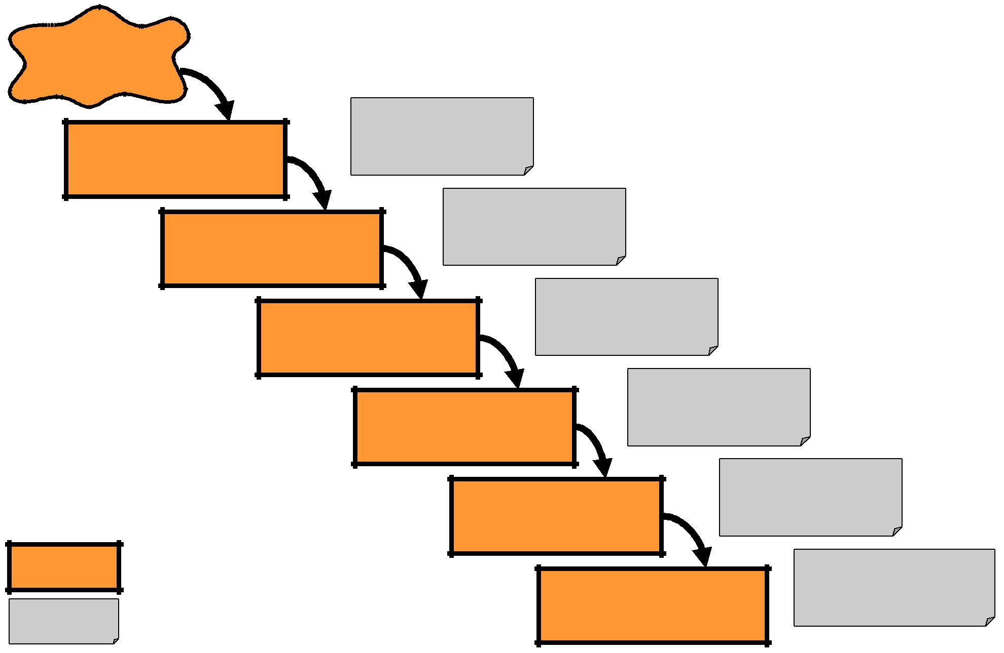
Systemanalyse
Ein or d n u n g in d e n En t w ick lu n g sp r oz e ss
Problem
Anforderungs- spezifikation
Requirements Engineering
System- analyse
Systemmodell
Entwurfs- spezifikation
Softwareentwurf
Entwickelte Software
Implementierung
Test- dokumentation
Legende:
Test
Xxx
Entwicklungsphasen
Betriebsbereite Software
Wartung, Weiterentwicklung
Yyy
Entwicklungsergebnisse

Slide 25
Systemanalyse
Ein or d n u n g in d e n En t w ick lu n g sp r oz e ss
Beschreibung der Anwendungsfälle -> Anforderungsanalyse.
Beschreibung der Akteure -> Anforderungsanalyse.
Spezifikation der Geschäftsvorfälle mit Text -> Anforderungsanalyse.
Spezifikation der Abläufe (z.B. Geschäftsvorfälle) mit Aktivitätsdiagrammen -> Letze Vorlesung.
Ermitteln von Analyseklassendiagramm mit Klassen, Attribute und Beziehungen und Methoden. -> Heute.

Slide 26
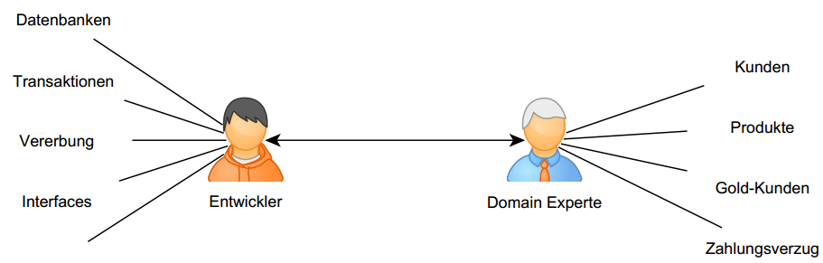
Soft w are Engineering

Slide 27
Soft w are Engineering
Das Domain Object Model (=Analyseklassendiagramm)
illustriert wichtige Konzepte der realen Welt und deren Beziehungen der Anwendungsdomäne
ist ein Modell von realen Konzepten und nicht von Software Komponenten, weil es „Dinge“ aus der realen Welt beschreibt und daher keine Beschreibung eines Software Designs ist
besteht aus statischen Elementen, in denen manchmal Attribute, aber keine Methoden definiert werden

Slide 28
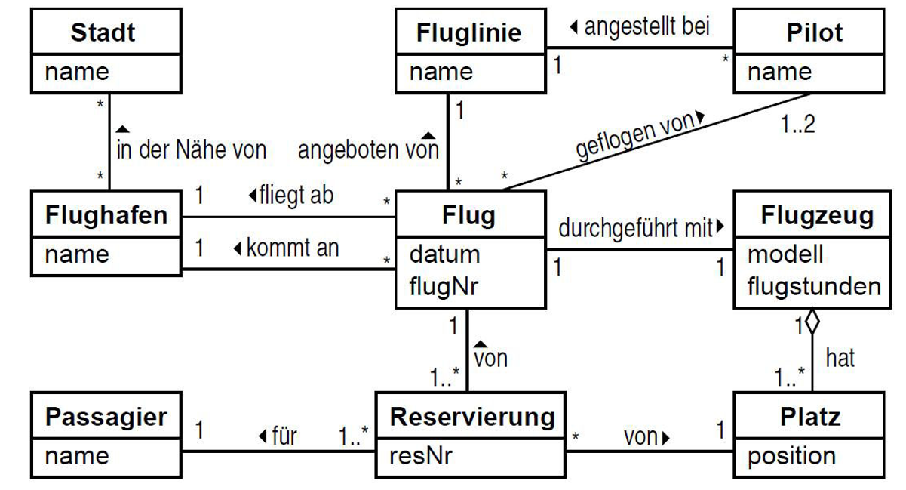
Beispiel für ein Analyseklassendiagramm

Slide 29
Soft w are Engineering
Strategien, um Klassen für Analyseklassendiagramm zu finden:
Substantivmethode
CRC-Methode (Class, Responsibility, Collaboration)
In der Vorlesung wird die Substantivmethode betrachtet,
Dabei werden die Klassen auch durch Analyse des Glossars gefunden
Beispiel für ein Glossar:

Slide 30
Beispiel für ein Glossar
Benutzer
Angemeldeter „Kunde“ mit Account
Account
Bei der Registrierung wird für den „Kunden“ ein „Account“ angelegt, der ihn identifiziert
Profil
Persönliche Seite, die ein Benutzer für sich anlegen kann/muss.
Postfach
Jeder Account verfügt über ein Postfach zum Empfangen und Senden von Nachrichten.
Präferenzen
Eine Liste von Vorlieben, die ein Benutzer für die Suche nach anderen Benutzern anlegt.
Präferenzliste
Eine vom System bereitgestellte Liste, die auf die Präferenzen des Benutzers zutreffende andere Benutzer anzeigt.
Vorschläge
Eine vom System bereitgestellte Liste mit möglicherweise für den Benutzer interessanten anderen Benutzern.
Freunde
Andere Benutzer, die der Benutzer als Freunde deklariert hat.
Freundesliste
Eine Liste aller „Freunde“ des Benutzers
Admin
Jemand der administrative Arbeiten am System durchführt.
Fakeuser
Eine Art Super-Admin, der mehrere Benutzer löschen und beliebig viele Postfächer einsehen kann.

Slide 31
Software Engineering
Analyseklassendiagramme - Konstruktion
Grammatische Analyse anhand von Beschreibungen (Glossar, Use-Cases-Beschreibungen, sonstige Dokumente) des zu erstellenden Systems in natürlicher Sprache
Finden von
Klassen
Attribute
Assoziation
Vererbung
(Operationen)

Slide 32
Klassen
Software Engineering
Text der Anforderungen ist Grundlage zum Finden erster Klassen
Substantive in Anforderungen und Glossar ansehen
Substantive können Klassen oder Attribute sein
Substantive, die komplexe Dinge mit wichtigen Eigenschaften und Fähigkeiten beschreiben, werden als Klassen abgebildet
Personen, Gegenstände, komplexe Vorgänge (z. B. Bestellung)
Substantive, die einfach strukturierte Dinge mit nur einer vorherrschenden Eigenschaft beschreiben, werden als Attribute abgebildet
Name einer Person, Farbe eines Gegenstandes, Datum einer Bestellung

Slide 33
Instanzvariablen und Methoden
Software Engineering
Adjektive können auf Eigenschaften hindeuten -> Instanzvariablen
Verben können auf Operationen hinweisen
Wähle geeignete Datentyp für Instanzvariablen
Bei komplexen Instanzvariablen kann man auch Klassen als Typ verwenden
Fehlerquellen
Instanzvariablen beschreibt Implementierungs- und Entwurfsdetails
Methoden oder Instanzvariablen enthalten keine Sichtbarkeiten
Anmerkung: Im zu analysierenden Text können auch Objekte identifiziert werden, die zur Veranschaulichung in einem Objektdiagramm dargestellt werden können.

Slide 34
Software Engineering
Assoziation
Welche Kardinalität haben die beteiligten Klassen?
Welche Rollen spielen die beteiligten Klassen?
Richtung und Navigierbarkeit beachten
Assoziationen und Rollen benennen
Welche Art von Beziehung (Aggregation oder Komposition) liegt vor?
Kardinalitäten 1..* oder 0..*?
Vererbung
Wenn Objekte verschiedener Klassen große Gemeinsamkeiten haben, kann Vererbung genutzt werden
Aus gleichartigen Klassen eine neue Oberklasse bilden
Prüfen auf eine gute Vererbung
Wird das Verständnis des Modells verbessert?
Liegt eine „is-a“-Beziehung vor?
Maximal drei bis fünf Hierarchiestufen
Überlegen, ob Komposition oder Vererbung sinnvoll ist

Slide 35
Software Engineering
Best practices

Slide 36
Soft w are Engineering
Klassendiagramme Best practices
Weniger ist mehr: nur das Notwendige. Verständlich für den Auftraggeber
Gute Analysenklassendiagramme besitzen folgende Merkmale:
Klassen repräsentieren die fachlichen Konzepte der Anwendungsdomäne
Keine Entwurfs- oder Implementierungsdetails
Nicht aus jedem Detail eine Klasse modellieren
Aussagefähige Klassenname: Substantiv im Singular
Keine überkreuzenden Assoziationslinien
Orthogonalität: Nur gerade (horizontal, vertikal) Assoziationslinien
Oberklassen nach oben
Fachlich hängt die grafische Benutzeroberfläche (GUI, Graphical User Interface) eng mit dem unterliegendem Geschäftsklassenmodell zusammen
Möglicher Ansatz: „Mache alle Objekte an der Oberfläche sichtbar, die ein Nutzer ändern oder für dessen Inhalte er sich interessieren kann.“

Slide 37
Software Engineering
Beispiel 1

Slide 38
Software Engineering
Anforderungen
In einer Hochschulverwaltung sind mehrere Personengruppen tätig.
Die Hochschule hat Angestellte, die Professoren, Labor-Ingenieure, Lehrbeauftragte, Sekretärinnen oder Tutoren sein können.
An einer Hochschule studieren Studenten, die auch als Tutoren in einzelnen Lehrveranstaltungen eingesetzt werden können.
Jede Person hat einen Namen, Geburtsdatum und Geburtsort.
Alle Angestellten verfügen über ein Gehaltskonto.
Dozenten haben einen akademischen Titel und leisten pro Semester eine bestimmte Anzahl Semesterwochenstunden (SWS).
Jeder Student hat eine identifizierende Matrikelnummer.

Slide 39
Software Engineering
Erste Klassenstruktur mit Attributen
Zur Identifizierung der Klassenkandidaten wird zunächst eine Liste aller Substantive der Problembeschreibung erstellt:
Hochschulverwaltung, Personengruppen, Hochschule, Angestellte, Professoren, Labor-Ingenieure, Lehrbeauftragte, Sekretärinnen, Tutoren, Studenten, Person, Namen, Geburtsdatum, Geburtsort, Gehaltskonto, Dozenten, Titel, Semester, Anzahl, Semesterwochenstunden, Matrikelnummer.
Als nächstes folgt die Eliminierung überflüssiger Begriffe (redundant oder irrelevant):
Hochschulverwaltung, Personengruppen, Hochschule, Semester, Anzahl
Folgende Begriffe werden als Klassenkandidaten eliminiert, weil sie Eigenschaften (Attribute) anderer Substantive (Klassenkandidaten) bezeichnen:
Namen, Geburtsdatum, Geburtsort, Gehaltskonto, Titel, Semesterwochenstunden, Matrikelnummer.

Slide 40
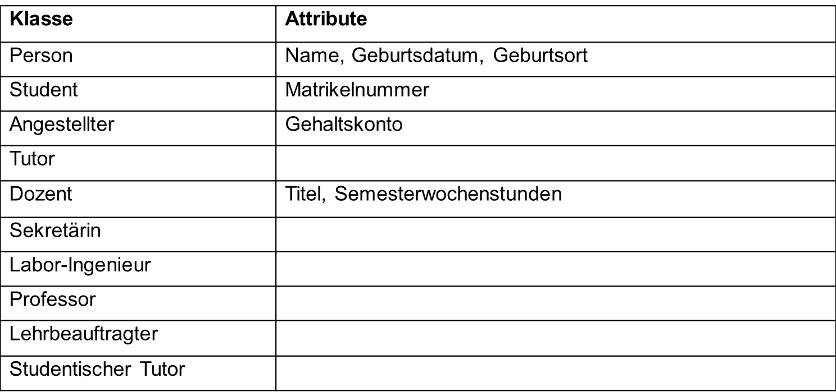
Software Engineering
Selbstverständlich haben noch andere der entdeckten Klassen Attribute. Diese sind aber den Anforderungen, die in dieser Projektphase (Analyse) vorliegen, noch nicht zu entnehmen. Deswegen werden sie zunächst offen gelassen und in späteren Projektphasen ergänzt (iterativer Entwicklungsprozess).

Slide 41
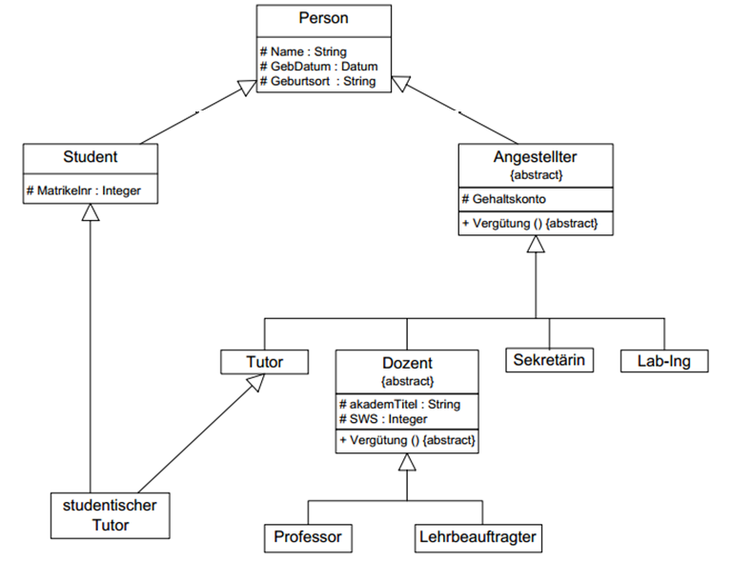
Software Engineering

Slide 42
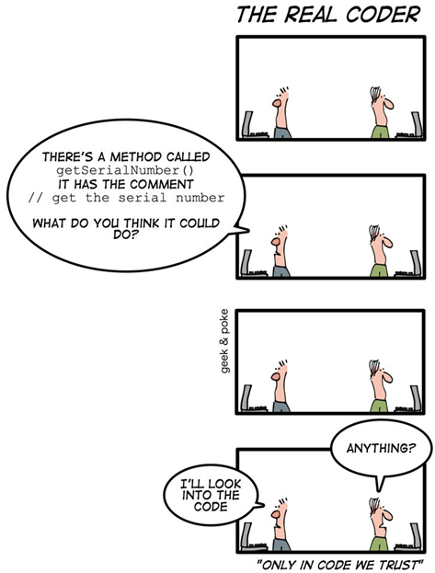
Danke für Ihre Aufmerksamkeit.
Fragen, Wünsche, Anregungen?

